Slide 1


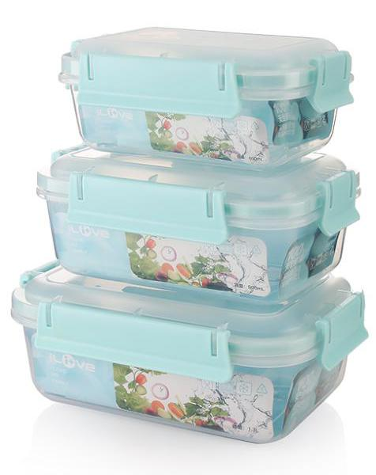
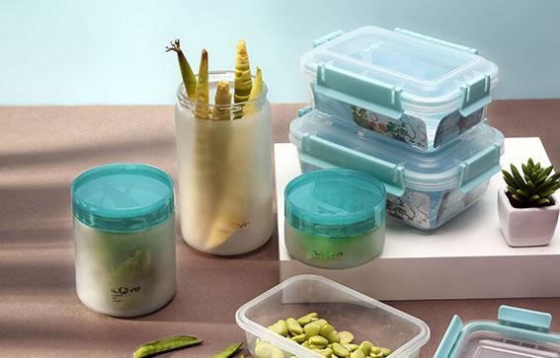
订购品，再订货需起订量
LF-G026
典雅秘色 保鲜三件套
市场参考价：99.00
批发价： 30.00
规格：600mL+900mL+1.3L；
材质：PP
装箱明细：16pcs/箱
功能简介：
1.四面锁扣全新升级、开盖方便、更加牢固。
2.密封胶圈，加强保鲜及防漏性能。
3.食品级PP材质，安全无毒，可用于微波炉加热。
食物新鲜营养
生活健康长伴

